Slide 1
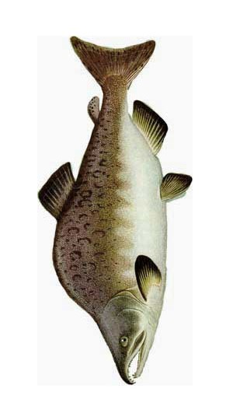
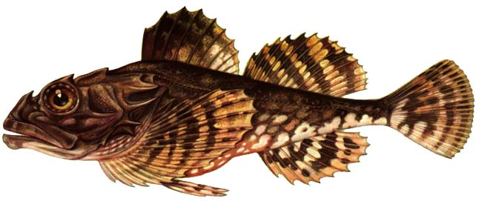
Индивидуально-подгрупповое логопедическое занятие по лексической теме: «РЫБЫ» Дифференциация звуков «Ш» – «Щ» в словах и предложениях
Составила учитель-логопед
СП «Центр развития ребенка – детский сад №14»:
Ющишина В.В.

Slide 2
Посмотрите и скажите звук Ш какой? (согласный, всегда твердый, глухой)

Slide 3
Звук Щ какой?
(согласный, всегда мягкий, глухой)

Slide 4
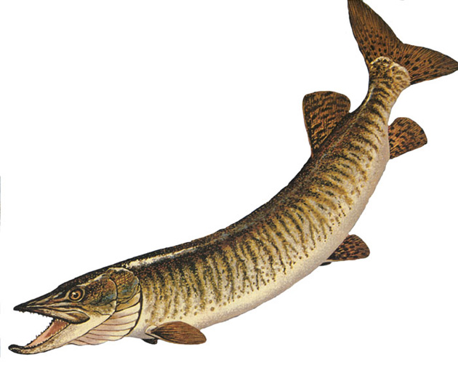
Придумайте красивые слова про рыбу, отвечая на вопрос полным ответом:
Щука какая? – Щука зубастая.

Slide 5
Корюшка какая?

Slide 6
Лещ какой?

Slide 7
Ерш какой?

Slide 8
Подкаменщик какой?

Slide 9
Ряпушка какая?

Slide 10
Шереспер какой?

Slide 11
Желтощек какой?

Slide 12
Горбуша какая?

Slide 13
Щиповка какая?

Slide 14
Берш какой?

Slide 15
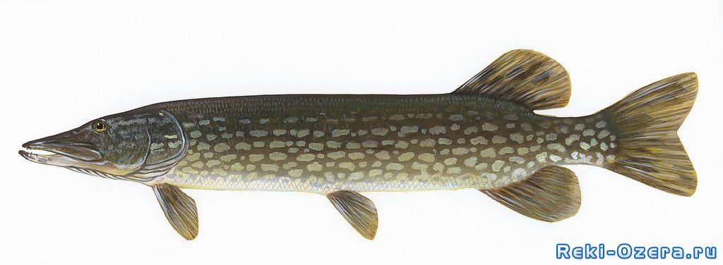
Игра «Составь схему». Совершенствование навыка слогового анализа.
Сколько слогов в слове…щука
(в слове щука – 2 слога).

Slide 16
Сколько слогов в слове…….колюшка (в слове колюшка - 3 слога)

Slide 22
Игра «Два-пять» (Совершенствование грамматического строя речи. Согласование существительных с числительными.)
2 леща 5 лещей

Slide 23
2 … 5 …

Slide 24
2 … 5 …

Slide 25
2 … 5 …

Slide 26
2 … 5 …

Slide 27
2 … 5 …

Slide 28
2 … 5 …

Slide 29
2 … 5 …

Slide 30
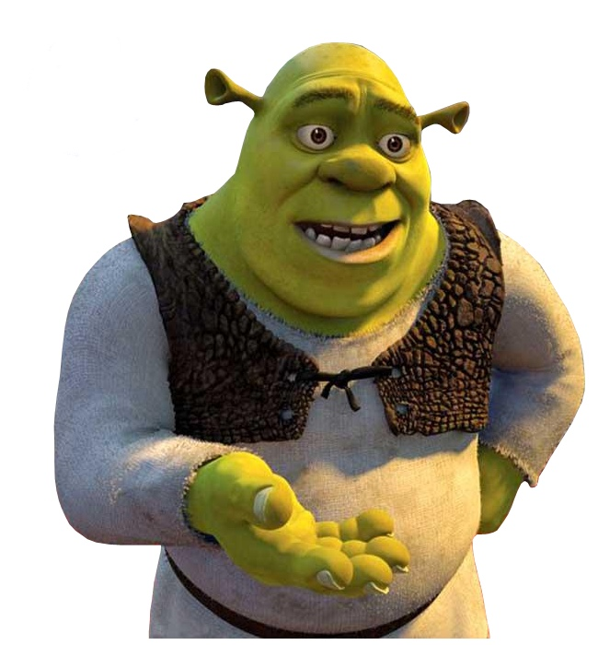
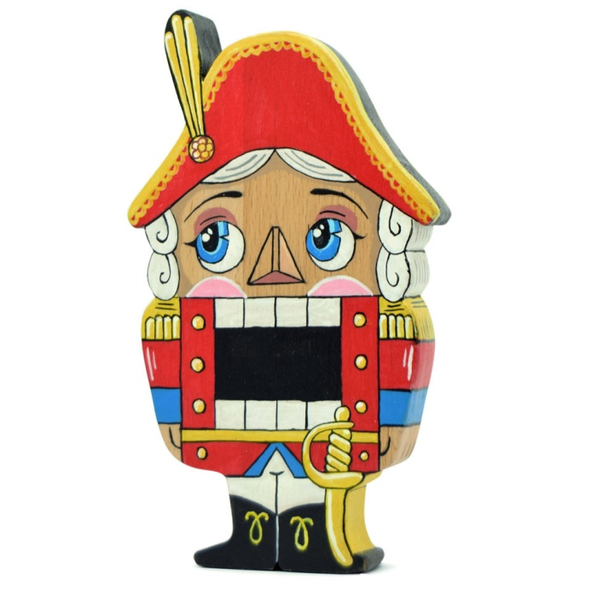
Игра «Кому эту рыбу?» Шреку или Щелкунчику.
Определить, какой звук есть в словах названиях рыб «Ш» или «Щ».
Рыб со звуком «Ш» - дадим Шреку, а со звуком «Щ» – Щелкунчику.

Slide 31
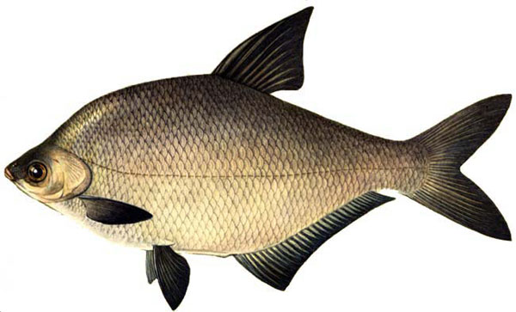
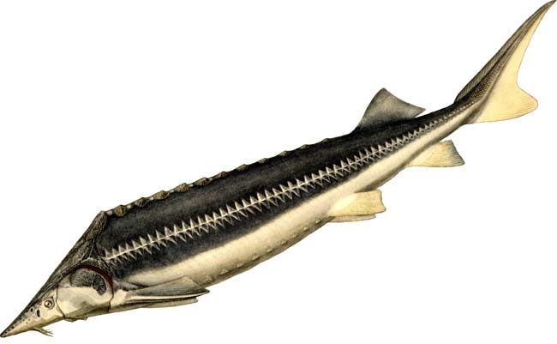
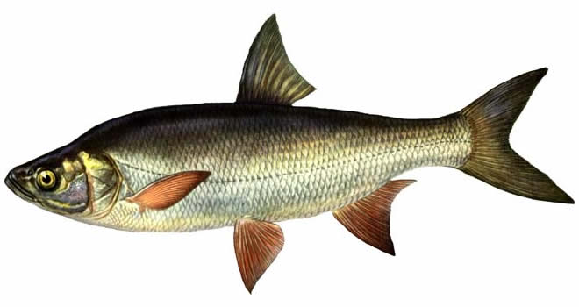
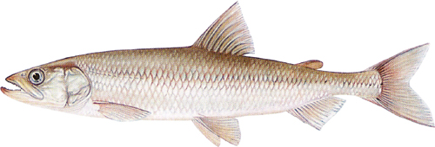

Slide 32
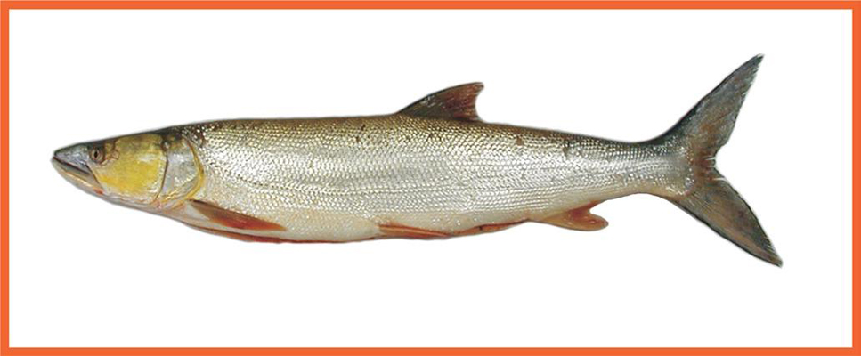
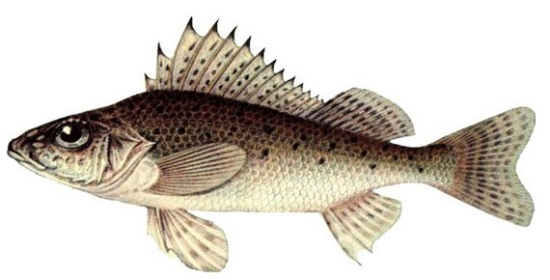
ИГРА: «Есть – нет» (родительный падеж единственного числа)

Slide 33
Определить место звука «Ш» в слове ШИП и показать на звуковой линеечке

Slide 34
Определите место звука Щ в слове ПОДЛЕЩИК

Slide 35
Физминутка «Рыбка плавает в водице». (Развитие координации речи с движением)
Проговаривание хором с имитацией движений
Рыбка плавает в водице
(волнообразные движения руками)
Рыбке весело играть. (приседания)
Рыбка, рыбка озорница (дети прыгают)
Мы хотим тебя поймать.
(хлопки руками над головой)
Рыбка спинку изогнула (руки на пояс)
Крошку хлебную взяла. (наклон вперед)
Рыбка хвостиком махнула,
(прыгнув, повернулись спиной)
Рыбка быстро уплыла. (побежали на свои места)

Slide 36
Загадка
Выходит на охоту Она, как на работу. Плотва и караси, Пощады не проси! Она в пруду хозяйка. Кто это? Угадай-ка!

Slide 37
Составить звуковую схему слова ЩУКА
Сколько звуков в слове ЩУКА?
В слове ЩУКА 4 звука
Сколько твердых согласных звуков в слове ЩУКА?
1 твердый согласный звук
Сколько мягких согласных звуков в слове ЩУКА?
1 мягкий согласный звук в слове
Сколько гласных звуков в слове ЩУКА?
В слове ЩУКА 2 гласных звука
Сколько слогов в слове ЩУКА?
В слове ЩУКА 2 слога
Назовите правило.
Сколько в слове гласных – столько и слогов

Slide 38
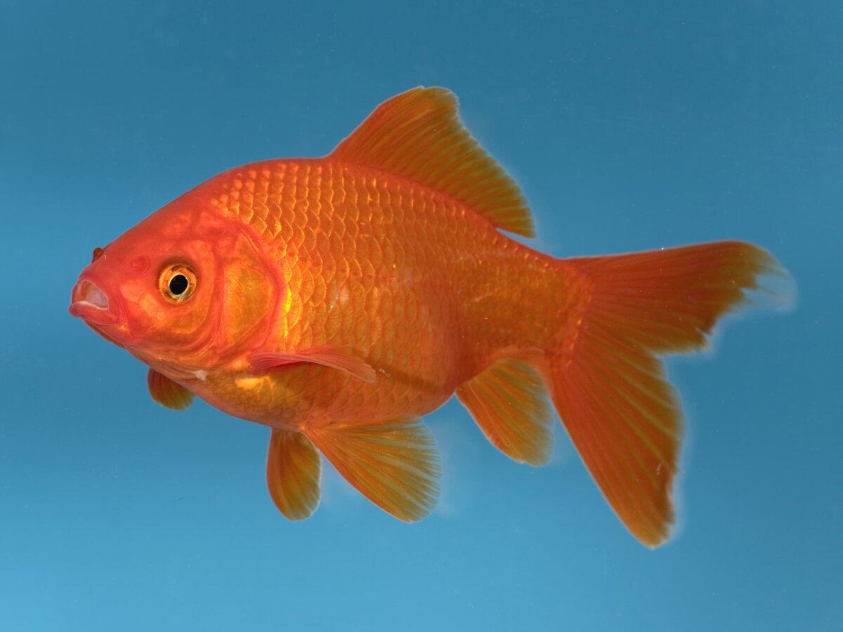
Упражнение. «Закончи предложение».
(Совершенствование синтаксической стороны речи, составление сложноподчинённых предложений)
Если б я поймал золотую рыбку, то я..........

